Slide 1
Система организации обучения по физике. Работа с одаренными детьми.
Никифорова Н.В.
учитель физики высшей категории
МБУ «Лицей № 51»

Slide 2
Одаренный ребенок - это ребенок, который выделяется яркими, очевидными, иногда выдающимися достижениями (или имеет внутренние посылки для таких достижений) в том или ином виде деятельности.
Способности — индивидуальные особенности личности, помогающие ей успешно заниматься определенной деятельностью.
Талант — выдающиеся способности, высокая степень одаренности в какой-либо деятельности. Чаще всего талант проявляется в какой-то определенной сфере.
Гениальность — высшая степень развития таланта, связана она с созданием качественно новых, уникальных творений, открытием ранее неизведанных путей творчества.
Гении не падают с неба, они должны иметь возможность образоваться и развиться. А. Бебель

Slide 4
Индивидуальный образовательный маршрут
ФИО обучающегося: | Илюшкин Егор, 11Б класс, МБУ «Лицей № 51» г. Тольятти, 2020-2021 уч. год
Цель: | Подготовиться к поступлению в столичный ВУЗ по техническому профилю
Проблема: | Большой конкурс: мало бюджетных мест, много желающих
Пути решения: | Разбить подготовку обучающегося на этапы и формы занятий; Составить список элективных курсов, занятий внеурочной деятельностью, необходимых для осуществления поставленной цели; Определить вузовские олимпиады, призерство в которых предоставляет льготы при поступлении.
Ожидаемый результат: | Составленный план мероприятий позволит расширить знания обучающегося в области технических наук, и сориентироваться в выборе будущей профессии, а также позволит грамотно распределить свое время и силы.
План развития личностно-ориентированного образования: |  | Этап 1 (1 полугодие 11 класса) | Этап 2 (2 полугодие 11 класса)
 | Мероприятия в рамках урочной деятельности (планируются на весь год по расписанию лицея) | Занятия на элективном курсе «Ядерная физика» Выполнение индивидуальных заданий направленных на углубленное изучение физики, математики Работа над проектом по физике «Сравнение методов аккумуляции электрической энергии» | Занятия на элективном курсе «Ядерная физика» Выполнение индивидуальных заданий направленных на углубленное изучение физики, математики Участие в международном конкурсе научно-технических работ школьников «Старт в Науку», МФТИ (январь-февраль)
 | Мероприятия в рамках внеурочной деятельности | Участие в отборочном туре вузовских предметных олимпиад Участие в ВОШ по физике (октябрь-декабрь) Занятия на кружке «Заочная физико-техническая школа при МФТИ» в лицее и индивидуально | Участие в заключительном этапе предметных вузовских олимпиад (февраль – март) Занятия на кружке «Заочная физико-техническая школа при МФТИ» в лицее и индивидуально. Посещение дней открытых дверей в вузах по профилю (в течение года)

Slide 7
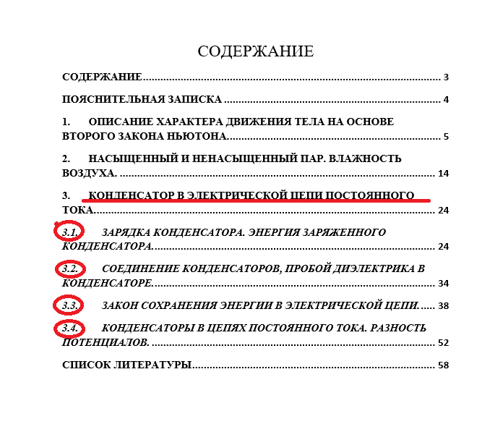

Slide 8
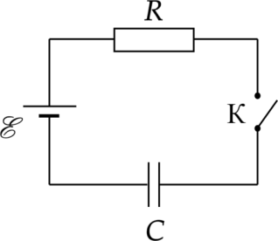
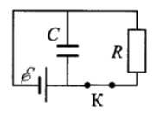
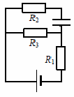
Зарядка конденсатора. Энергия заряженного конденсатора.
Ɛ = U_{R} + U_{C}, ${ U}_{R}=IR$, U_{C} = $\frac{q}{C}. \text{I}\text{ =} \frac{ Ɛ−U_{C} }{R}\text{.}$
t , с | 0 | 1 | 2 | 3 | 4 | 5 | 6 | 7
U, В | 0 | 3,8 | 5,2 | 5,7 | 5,9 | 6,0 | 6,0 | 6,0
? Оцените ЭДС источника тока и силу тока в цепи в момент t = 3 с. Сопротивлением проводов и внутренним сопротивлением источника пренебречь.
? Какова напряженность электрического поля между пластинами конденсатора?
? Каков заряд на верхней обкладке конденсатора?
? Определите емкость конденсатора С, если энергия электрического поля конденсатора равна W = 60 мкДж.

Slide 9
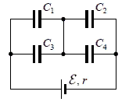
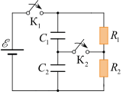
Соединение конденсаторов, пробой диэлектрика в конденсаторе.
Если в конденсаторе C₄ возникнет пробой, это эквивалентно короткому замыканию пары C₂ и C₄.
? На сколько и как изменится общая энергия, запасенная в батарее, если в конденсаторе C₄ возникнет пробой?
При C₁R₁ $>$C₂R₂, значение $∆$q $<$ 0 и заряд протечет через ключ K₂ в направлении слева направо.
? вначале замыкают ключ К₁, а затем, спустя длительное время, ключ К₂. Какой заряд и в каком направлении протечёт после этого через ключ К₂ ?

Slide 10
Закон сохранения энергии в электрической цепи

Slide 11
! Конденсатор C₂ разряжен, так как его пластины соединены между собой через резисторы

Slide 12
Перезарядка конденсатора. Работа источника!!!

Slide 13
Работа сторонних сил в ЗСЭ

Slide 14
ВсОШ, муниципальный этап, 11 класс, 2020 год, задача № 5 «Диэлектрическое вещество»

Slide 15
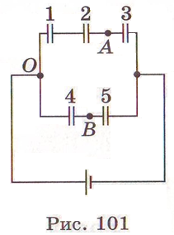
Разность потенциалов в цепях постоянного тока с конденсаторами
Определите на схеме (рис.101) разность потенциалов между точками А и В. Емкости всех конденсаторов одинаковы и равны C. Напряжение на зажимах источника тока равно U.

Slide 16
«Изучение физики — это тоже приключение.
Вы найдете это сложным, иногда разочаровывающим, иногда болезненным, а часто и щедро вознаграждающим»
Хью Д. Янг

Slide 17
«Нельзя ничему научить человека; вы можете только помочь ему найти это внутри себя»
Галилео Галилей

